Slide 1
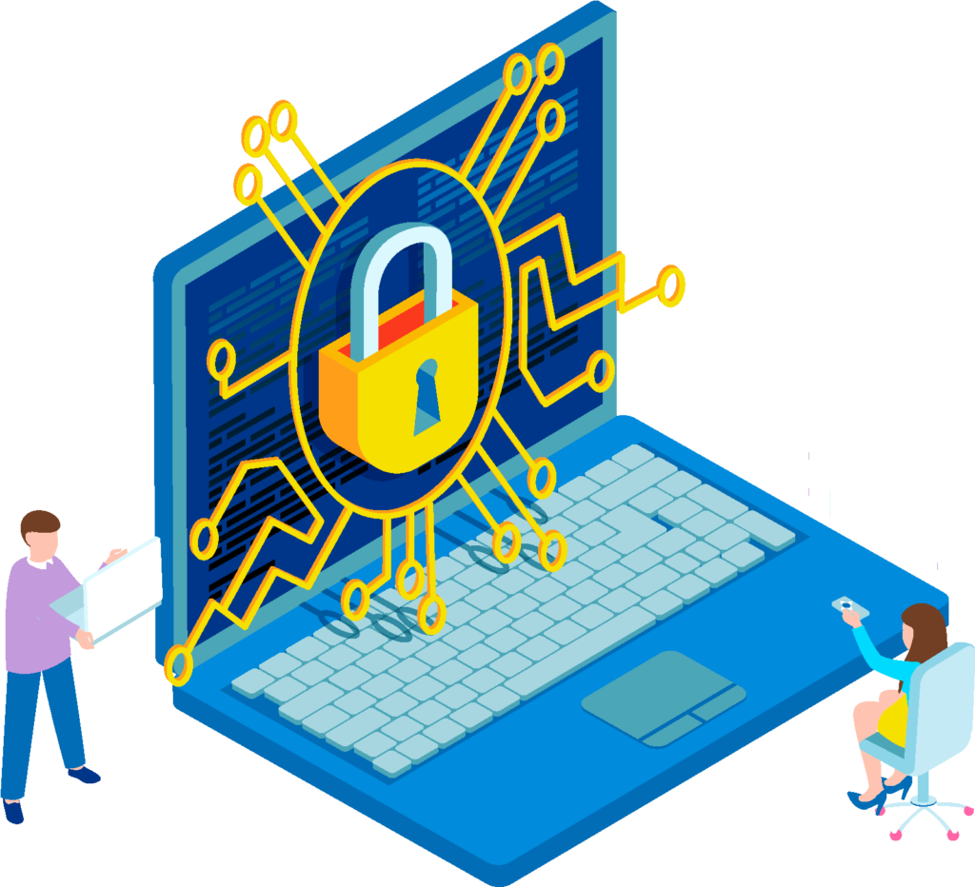
Digitale Sicherheit - Digitale Identität und digitaler Fußabdruck
Aufbau digitaler Resilienz indem wir digitales Wohlbefinden und Sicherheit für alle zugänglich machen 2022-2-SK01-KA220-ADU-000096888

Slide 2
Unterabschnitt 1: Digitale Identität und digitaler Fußabdruck
INHALT
Einführung
Digitale Identität
Digitaler Fußabdruck
Bewährte Verfahren zum Schutz der digitalen Identität und des digitalen Fußabdrucks

Slide 3
Einführung
Die heutige Welt ist geprägt von einer enormen Zunahme der Digitalisierung in allen Bereichen unseres Lebens - immer mehr Dienstleistungen und Transaktionen werden online abgewickelt.
Traditionelle Dienstleistungen, die eine persönliche Anwesenheit erforderten, werden in eine digitale Form umgewandelt und in die Online-Umgebung "verschoben".
Sie werden leichter zugänglich und bieten dem Einzelnen einen neuen, zeitlich und geografisch unbegrenzten Zugang zu Informationen, persönlicher Entwicklung, Bildung, Kommunikation und sozialer Interaktion, Zusammenarbeit usw.
Der Zugang einer Person zu diesen Diensten erfordert eine digitale Identität die mit der physischen Identität in der realen Welt vergleichbar ist.
Unsere digitale Präsenz und unsere Aktivitäten hinterlassen unseren digitalen Fußabdruck in der Online-Welt in Form von verschiedenen Informationen.

Slide 4
Digitale Identität - Definition
Eine digitale Identität ist die digitale Version der analogen Identität einer Person.
Eine digitale Identität wird in der Regel definiert als eine Eins-zu-Eins-Beziehung zwischen einer Person und ihrer digitalen Präsenz. Eine digitale Präsenz kann aus mehreren Konten, Anmeldeinformationen und Berechtigungen bestehen, die mit einer Person verbunden sind.
Die digitale Identität ist die Online-Darstellung einer Person, einer Organisation oder eines Unternehmens. Sie besteht aus allen verknüpften digitalen Daten und Informationen, wie Name, E-Mail-Adresse Adresse, Profile in sozialen Medien und Online-Verhalten.
Unter digitaler Identität versteht man alle digitalen Informationen, die zum Nachweis der Identität einer Person im Internet verwendet werden und die es den Nutzern ermöglichen, in der virtuellen Welt zu interagieren und Transaktionen durchzuführen. Diese Informationen sind nicht übertragbar und wiederverwendbar.

Slide 5
Digitale Identität - warum ist sie wichtig?
Der digitale Wandel in der Gesellschaft schafft ein stabiles Ökosystem von Online-Diensten auf der Grundlage der digitalen Identität.
Die digitale Identität spielt eine grundlegende Rolle in der digitalen Wirtschaft.
Digitale Identitäten werden benötigt, um das Vertrauen der Menschen in die Anbieter von Online-Diensten und umgekehrt sowie in die gegenseitigen digitalen Interaktionen zu gewährleisten.
Sie ist eng mit der tatsächlichen Identität des Einzelnen verbunden.
Sie enthalten sensible/persönliche Informationen, die gestohlen und zu Betrugszwecken missbraucht werden können.
Sie ermöglicht es dem Einzelnen, die "Kontrolle" über seine Online-Daten zu übernehmen.
Es hat das Potenzial, in Zukunft überall eingesetzt zu werden.
Sie ist eine Schlüsselkomponente beim Aufbau der digitalen Widerstandsfähigkeit und der digitalen Sicherheit des Einzelnen im digitalen Zeitalter.

Slide 6
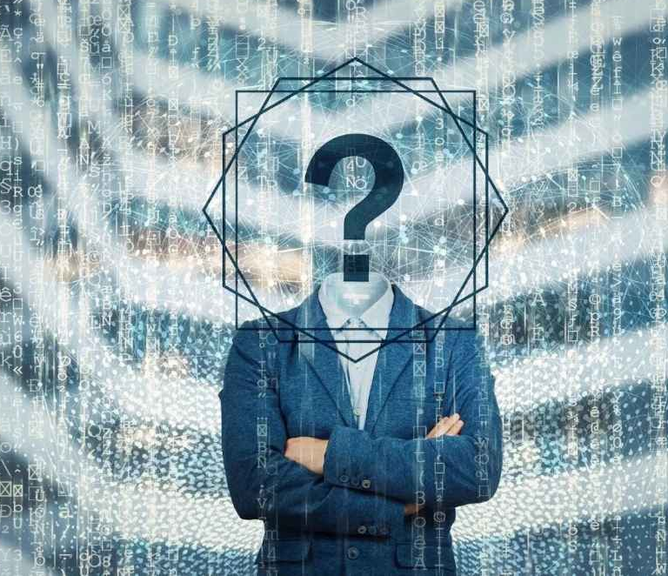
Komponenten der digitalen Identität
Persönliche Daten: vollständiger Name, Geburtsdatum und -ort Geburtsdatum, Familienstand, Führerschein, Beruf, Arbeitsort, Ausweisnummer, E-Mail, IP-Adresse usw.
Benutzeranmeldeinformationen: Logins, Passwörter, Profile, Token, biometrische Daten usw.
Attribute des Online-Verhaltens und der Interaktion einer Person: Online-Aktivitäten, Beiträge, Kommentare, Transaktionen, Fotos, Videos, Browserverlauf, Suchanfragen, Präsenz in sozialen Medien, Metadaten, Geolokalisierung usw.
Datendoppel: ein Schattenprofil, das aus den verschiedenen Teilen der digitalen Identität erstellt wird. Es enthält eine umfassende Aufzeichnung von Online-Aktivitäten aus verschiedenen Quellen, um ein detailliertes Verständnis des Inhabers der digitalen Identität zu schaffen.

Slide 7
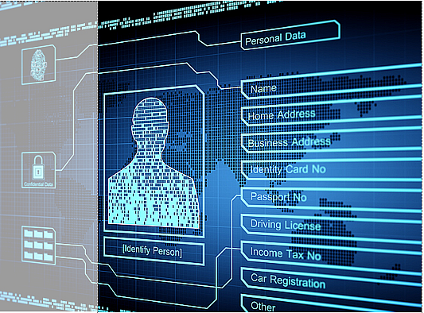
Wie können Informationen zur digitalen Identität offengelegt werden?
1. Wissentlich preisgegebene digitale Identitätsinformationen sind öffentlich zugänglich und werden durch die Person oder die von ihr genutzte Plattform (Dienst).
Öffentlich zugängliche Informationen: Name, Adresse, E-Mail-Adresse, Profilfoto, Benutzernamen in sozialen Medien.
Berufliche Informationen: Name des Unternehmens, Berufsbezeichnung, Ausbildung, öffentliches Profil auf beruflichen Netzwerkseiten (z. B. LinkedIn).
Kreative Inhalte: alles, was von Nutzern erstellt und online geteilt wurde (Kommentare, Likes, Fotos, Videos).
Interessen und Meinungen: öffentliche Beiträge über Hobbys, soziale Anliegen oder Lieblingsfilme.
Online-Engagement: die Art und Weise, wie der Nutzer mit anderen online interagiert, die Gemeinschaften, an denen er teilnimmt.
Die Weitergabe dieser Informationen im Internet kann eine Absicht beim Aufbau einer digitalen Identität sein.

Slide 8
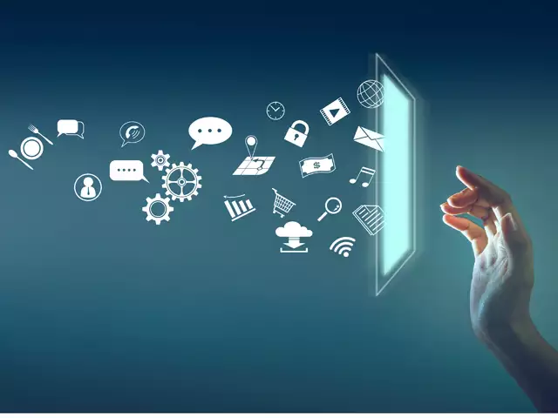
Wie können Informationen zur digitalen Identität offengelegt werden?
2. Unwissentlich preisgegebene digitale Identitätsinformationen aufgrund unerwünschter Aktivitäten, die die auf die unbefugte Erlangung der digitalen Identität abzielen.
Nutzung von öffentlichen Wi-Fi-Netzwerken oder ungesicherten Websites.
Datenschutzverletzungen durch Dritte (die Bereitstellung von Daten ist oft Teil der der Registrierungsbedingungen oder der Allgemeinen Geschäftsbedingungen).
Internetbetrug: Phishing/Pharming, E-Mail-Betrug, gefälschte Videos, Sprache und Grafiken.
Unachtsamkeit und Fehler von Inhabern digitaler Identitäten: schwache Passwörter, Verwendung desselben Passworts für verschiedene Konten, Weitergabe des Standorts oder Geotagging, Hinzufügen von Fremden zu Konten in sozialen Medien, Lesen von Spam-Nachrichten, gefälschte SMS/Anrufe usw.
Die Weitergabe dieser Informationen im Internet erfolgt häufig ohne das Wissen des Nutzers.

Slide 9
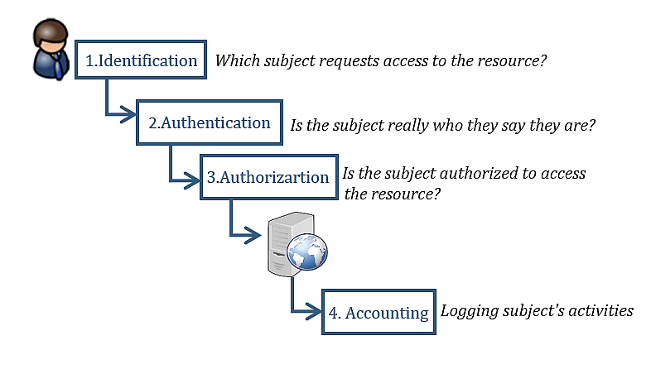
Zugangskontrolle zu Online-Diensten - Schritte
Der Zugang zu den Online-Diensten ist an drei grundlegende Schritte gebunden:
Die Identifizierung ist der Schritt, bei dem ein Benutzer seine Identität nachweist (Benutzername, Login, E-Mail-Adresse).
Bei der Authentifizierung muss der Benutzer nachweisen, dass er immer noch die Person ist, für die er sich bei der der Identifizierung (mit Passwörtern, PINs, biometrischen Merkmalen,...).
Die Autorisierung bestimmt, auf welche Ressourcen (z. B. Dienste) ein authentifizierter Benutzer zugreifen darf (basierend auf zugewiesenen Rechten und Privilegien).
Identifizierung und Authentifizierung sind die wichtigsten Schritte - sie beruhen auf der Bereitstellung eindeutiger Benutzeridentifikationsdaten (die nur der Benutzer kennt)

Slide 10
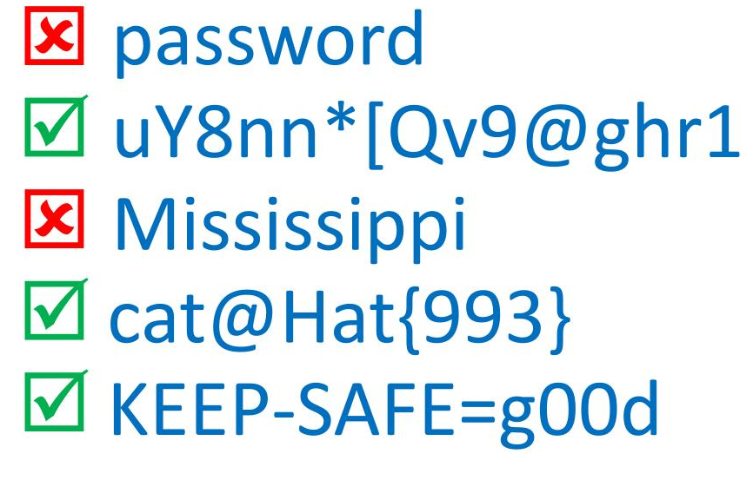
Authentifizierungsmechanismen - Kategorien
Die Authentifizierung basiert auf der Bereitstellung zusätzlicher Informationen - verschiedener Authentifizierungselemente, die die Identität des Nutzers ergänzen und die nur der Nutzer kennt:
Etwas, das Sie wissen: basiert auf Wissen, das nur der Benutzer kennen sollte (z. B. Passwörter, PIN, Sicherheitsfragen).
Etwas, das Sie haben: basiert auf dem Besitz, bei dem der Benutzer etwas Physisches oder ein digitales Token (Handy-Sicherheitstoken, Smartcard, Handy) besitzt.
Etwas, das Sie sind: basiert auf statischen biometrischen Elementen, d. h. auf eindeutigen physischen Merkmalen des Benutzers (z. B. Fingerabdruck, Gesichtserkennung, Iris-Scan).
Something you do: basiert auf dynamischen biometrischen Elementen, insbesondere auf den Verhaltensmustern/Aktionen des Nutzers (z. B. Tipprhythmus, Stimmmuster, Handschrift).

Slide 11
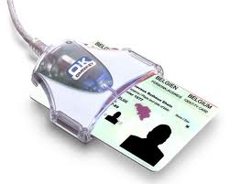
Authentifizierungsmechanismen - Kategorien
Die Authentifizierung basiert auf der Bereitstellung zusätzlicher Informationen - verschiedener Authentifizierungselemente, die die Identität des Nutzers ergänzen und die nur der Nutzer kennt:
Etwas, das Sie wissen: basiert auf Wissen, das nur der Benutzer kennen sollte (z. B. Kennwörter, PIN, Sicherheitsfragen).
Etwas, das Sie haben: basiert auf dem Besitz, bei dem der Benutzer etwas Physisches oder ein digitales Token (Handy-Sicherheitstoken, Smartcard, Handy) besitzt.
Etwas, das Sie sind: basiert auf statischen biometrischen Elementen, d. h. auf eindeutigen physischen Merkmalen des Benutzers (z. B. Fingerabdruck, Gesichtserkennung, Iris-Scan).
Something you do: basiert auf dynamischen biometrischen Elementen, insbesondere auf den Verhaltensmustern/Aktionen des Nutzers (z. B. Tipprhythmus, Stimmmuster, Handschrift).

Slide 12
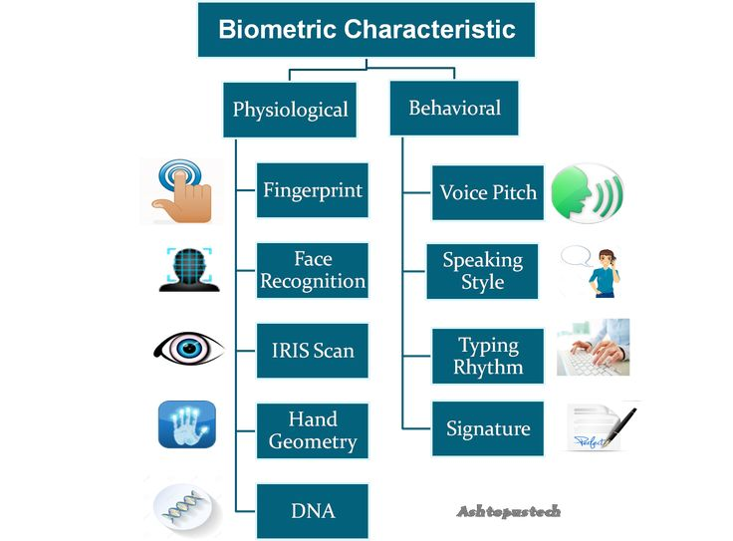
Authentifizierungsmechanismen - Kategorien
Die Authentifizierung basiert auf der Bereitstellung zusätzlicher Informationen - verschiedener Authentifizierungselemente, die die Identität des Nutzers ergänzen und die nur der Nutzer kennt:
Etwas, das Sie wissen: basiert auf Wissen, das nur der Benutzer kennen sollte (z. B. Kennwörter, PIN, Sicherheitsfragen).
Etwas, das Sie haben: basiert auf dem Besitz, bei dem der Benutzer etwas Physisches oder ein digitales Token (Handy-Sicherheitstoken, Smartcard, Handy) besitzt.
Etwas, das Sie sind: basiert auf statischen biometrischen Elementen, d. h. auf eindeutigen physischen Merkmalen des Benutzers (z. B. Fingerabdruck, Gesichtserkennung, Iris-Scan).
Something you do: basiert auf dynamischen biometrischen Elementen, insbesondere auf den Verhaltensmustern/Aktionen des Nutzers (z. B. Tipprhythmus, Stimmmuster, Handschrift).

Slide 13
Die Risiken und Bedrohungen des Missbrauchs der digitalen Identität
Der durchschnittliche Internetnutzer hat 150 Online
Konten, die ein Passwort erfordern
Dashlane's Forschung, 2017
Identitätsdiebstahl - der unbefugte Zugriff auf persönliche Informationen oder die Übernahme Die Übernahme der digitalen Identität einer Person kann zu einer Vielzahl von Betrugsfällen führen.
Die gemeinsame Nutzung personenbezogener Daten kann zu Sicherheits- und Datenschutzproblemen führen (die Daten der Nutzer werden zentral auf verschiedenen Plattformen gesammelt). Die Unterbrechung von Plattformen kann dazu führen, dass sensible Informationen an unbefugte Dritte weitergegeben werden.
Ungenaue oder unvollständige Informationen zur digitalen Identität können zu Problemen führen bei der Authentifizierung und dem Zugang zu Diensten führen.
Cybermobbing - digitale Identitäten können für Cybermobbing und Belästigung genutzt werden.
Negative Nutzererfahrungen mit ineffektiven Identitätsüberprüfungsverfahren und Problemen beim Zugang zu Diensten.
Die Identifizierung von Personen durch Geolokalisierung (mit oder ohne ihre Zustimmung) ist ein Präzedenzfall in der Überwachung von Personen (unklarer rechtlicher Aspekt und Gefahr des Missbrauchs).

Slide 14
Digitaler Fußabdruck - Einführung
Fakten:
Bei vielen Online-Diensten und -Aktivitäten müssen Sie Ihre digitale Identität nachweisen, aber viele dieser Dienste sammeln Informationen automatisch.
Es gibt eine enorme Menge unserer persönlichen und beruflichen Daten im im Internet.
Durch unsere Nutzung von Online-Diensten und unsere Online-Aktivitäten schaffen wir unseren digitalen Fußabdruck im digitalen Raum.
Ein digitaler Fußabdruck wird jedes Mal aufgezeichnet, wenn ein Nutzer einen Online-Dienst nutzt oder eine nachvollziehbare Online-Aktivität ausführt.
Was Sie über Ihren digitalen Fußabdruck wissen sollten:
Es ist die unsichtbare Spur, die wir hinterlassen,
sie wird passiv durch Online-Aktionen generiert,
sie werden oft ohne das Wissen des Nutzers gesammelt/aufgezeichnet.

Slide 15
Digitaler Fußabdruck - Definition
Ein digitaler Fußabdruck sind die Daten, die hinterlassen werden, wenn Sie einen digitalen Dienst nutzen, oder wenn jemand Informationen über Sie in einem digitalen Forum veröffentlicht.
Ein digitaler Fußabdruck (auch digitaler Schatten genannt) sind die nachvollziehbaren Daten und Aktivitäten, die ein Nutzer im Internet hinterlässt.
Ein digitaler Fußabdruck ist die Datenspur, die durch Ihre Online-Aktivitäten und die Spuren, die Sie absichtlich oder unabsichtlich hinterlassen.

Slide 16
Digitaler Fußabdruck - warum ist er wichtig?
Der digitale Fußabdruck ist ein dauerhafter und unauslöschlicher Teil unserer Online-Existenz - alles, was Sie online veröffentlichen, bleibt dort für immer.
Der digitale Fußabdruck wächst mit jeder Online-Aktivität/Aktion des Nutzers an oder wenn Websites/Apps die Aktivitäten eines Nutzers (mit oder ohne Zustimmung) verfolgen und kann dazu beitragen, die digitale Identität eines Nutzers aufzubauen.
Der digitale Fußabdruck spielt eine wichtige Rolle beim Aufbau des Online-Rufs eines Nutzers (persönlich/beruflich).
Online-Aktivitäten/Aktionen tragen zur Erstellung eines digitalen Profils bei das von jedermann eingesehen/analysiert werden kann.
Die Sicherung und Verwaltung des Inhalts des digitalen Fußabdrucks bietet Schutz vor Kriminalität und Betrug.

Slide 17
Digitaler Fußabdruck - Arten
Aktiver digitaler Fußabdruck - Daten, die ein Nutzer wissentlich im Internet veröffentlicht. Sie sind das Ergebnis von gezielten Online-Aktivitäten des Nutzers:
das Posten oder die Teilnahme an sozialen Netzwerken oder Online-Foren,
Anmeldung auf einer Website mit einem registrierten Benutzernamen/Profil,
Ausfüllen eines Online-Formulars/Fragebogens,
das Abonnieren eines Newsletters,
die Annahme von Browser-Cookies.
Passiver digitaler Fußabdruck - Daten, die über einen Nutzer bzw. seine Online-Aktivitäten ohne sein Wissen (manchmal ohne seine Zustimmung) gesammelt werden. Die Daten werden unsichtbar über die genutzten Online-Dienste und durch die Überwachung der IP-Adresse des PCs des Nutzers gesammelt:
die Installation von Cookies,
Browsing-/Kaufhistorie (basierend auf der Zustimmung zu den Nutzungsbedingungen),
soziale Netzwerke und Werbetreibende, die "Likes", "Shares" und "Kommentare" nutzen, um den Nutzer gezielt mit bestimmten Inhalten anzusprechen,
Apps, die die digitalen Aktivitäten und den Standort eines Nutzers verfolgen.

Slide 18
Digitaler Fußabdruck - Beispiele für gesammelte Daten
Tätigkeit | Erfasste Daten
Surfen im Internet | IP-Adresse der Verbindung, Browserverlauf und -aktivität, verwendeter Gerätetyp
Cookies-Datei | Anmeldeinformationen, Suchverlauf und -einstellungen, verwendeter Gerätetyp, Spracheinstellungen
Online-Einkauf | Kaufhistorie, einschließlich gekaufter/überprüfter Artikel, Kreditkartennummern, persönlicher Daten, Newsletter-Abonnements, Nutzung von Gutscheinen, Anzeigenklicks
Onlinebanking | Zahlungs- und Kontoinformationen, Transaktionsverlauf, Geolokalisierungsdaten
Dateien herunterladen | Dateityp, Herkunft und Metadaten, Verlauf der heruntergeladenen Dateien
Soziale Netzwerke | Fotos, Beiträge, Kommentare, Namen von Verwandten, Freunden
E-Mail | empfangene/weitergeleitete E-Mails, E-Mail-Adressen (persönliche oder berufliche Kontakte), Geolokalisierung

Slide 19
Die Risiken und Bedrohungen des Missbrauchs des digitalen Fußabdrucks
Alles, was irgendwo und irgendwann hochgeladen, übertragen, in den Cyberspace gestellt wird, bleibt dort für immer.
Identitätsdiebstahl: Erstellung gefälschter Ausweise, Eröffnung betrügerischer Konten.
Social Engineering: gefälschte E-Mails (im Namen eines Arbeitgebers, einer Bank), um sensible Informationen zu erhalten oder auf bösartige Links zu klicken.
Phishing-Angriffe: Diebstahl von Finanzdaten.
Datenschutz und Datenschutzverletzungen: Wenn mehrere Konten das gleiche Passwort verwenden, können die Zugangsdaten eines Kontos auf allen Websites verwendet werden.
Cybermobbing oder Belästigung: Persönliche Daten können für Cybermobbing oder Doxxing (Veröffentlichung privater Informationen im Internet mit dem Ziel der Einschüchterung).
Gezielte Werbung: Unternehmen/Werbetreibende erstellen Profile ihrer Kunden, um personalisierte Werbung oder Kampagnen zu versenden.
Rufschädigung: Ein negativer Fußabdruck kann den Ruf des Nutzers im privaten und beruflichen Leben beeinträchtigen.

Slide 20
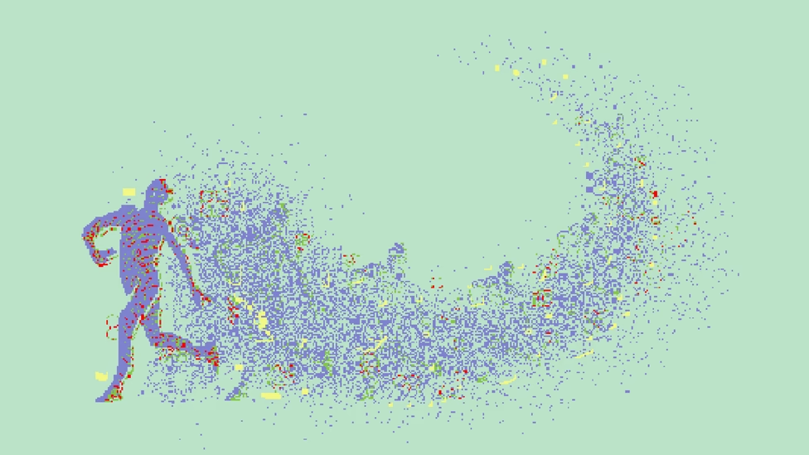
Bewährte Verfahren zum Schutz der digitalen Identität und des digitalen Fußabdrucks
Gemeinsame Regeln
Seien Sie achtsam im Cyberspace und bei Online-Interaktionen.
Ein proaktiver und informierter Nutzer, der die Kontrolle der die Kontrolle über seine persönlichen Daten, seine digitale Identität und seinen digitalen Fußabdruck hat und sich der besten Praktiken zum Schutz der Privatsphäre bewusst ist.
Befolgen Sie Sicherheitsmaßnahmen im Online-Bereich (sichere Passwörter, Multi-Faktor-Authentifizierung, Software-Updates).
Verwendung von Techniken/Werkzeugen zum Schutz der digitalen Identität und des digitalen Fußabdrucks des Nutzers:
Techniken zur Minimierung der persönlichen Daten, die der Nutzer oder angeforderten Daten bei Online-Diensten und -Interaktionen.
Techniken zur "Verschleierung" der Identität (Inkognito-Modus, Datenschutzfilter, Anti-Tracking-Tools zur Verhinderung der Verfolgung von Online-Aktivitäten des Nutzers).
Datenschutz ist ein fortlaufender Prozess

Slide 21
Bewährte Verfahren - digitale Identität
Mit zunehmender digitaler Aktivität wird auch die digitale Identität immer komplexer
Allgemeine Grundsätze für die Selbstverwaltung Ihrer digitalen Identität:
Anwendung eines einheitlichen Ansatzes für alle Online-Dienste/Plattformen.
Löschung nicht genutzter Konten mit Widerruf der Zustimmung zur Verarbeitung personenbezogener Daten.
Speichern Sie keine persönlichen Anmeldeinformationen auf öffentlichen Computern.
Verfolgen Sie die Aktivitäten auf Ihren Konten.
Sichern Sie Ihre Geräte und halten Sie Ihre Software auf dem neuesten Stand.
Überprüfen Sie regelmäßig Ihre Datenschutzeinstellungen und passen Sie sie an.
Bleiben Sie informiert: Halten Sie sich über die neuesten Arten von Internetbetrug und Identitätsdiebstahl auf dem Laufenden.

Slide 22
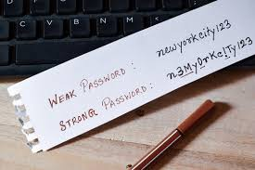
Bewährte Praktiken - Benutzerpasswort
Allgemeine Grundsätze für Benutzerpasswörter
Verwenden Sie ein sicheres Passwort: eine Zeichenkette mit 15 Zeichen und einer Mischung aus Groß- und Kleinbuchstaben, Zahlen und Symbolen
Verwenden Sie eine Passphrase, z. B. einen kurzen Text aus dem Lieblingssong (z. B. 5 Wörter) oder eine Phrase, die mit persönlichen Erfahrungen des Benutzers verbunden ist, z. B: mein erstes Fahrrad war blau --> Passwort ist: Me1bIk3Wb#u3.
Verwenden Sie für jedes Gerät, Konto oder jeden Dienst ein anderes Passwort, eine andere Passphrase oder PIN. oder Dienst.
Verwenden Sie keine leicht zu erratenden Passwörter, Passphrasen oder PINs.
Verwenden Sie einen Passwortgenerator, um zufällige und sichere Passwörter zu erstellen.
Bewahren Sie Ihre Passwörter in einer sicheren Umgebung auf.
Geben Sie Ihre Passwörter niemals an andere Personen weiter.

Slide 23
Bewährte Verfahren - Aktivitäten im Online-Bereich
Allgemeine Grundsätze
Nutzen Sie die Gelegenheit, Ihre Dienste/Anwendungen individuell zu gestalten.
Beschränken Sie die Weitergabe persönlicher Daten - geben Sie nur die wichtigsten persönlichen Informationen in Ihren Online-Konten weiter.
Beschränken Sie die Interaktion mit unbekannten Konten oder verdächtigen Links/E-Mails.
Prüfen Sie die Datenschutzrichtlinien und Nutzungsbedingungen für jeden Dienst.
Bevorzugen Sie Multi-Faktor-Authentifizierung und biometrische Authentifikatoren.
Vermeiden Sie die Nutzung unsicherer/unbekannter Websites - überprüfen Sie Folgendes: Vorhängeschloss, Präfix https:// prefix) und Sicherheitszertifikat.
Vermeiden Sie die Nutzung von öffentlichem Wi-Fi - beschränken Sie die Nutzung auf Aktivitäten, die keine digitalen Identitätsinformationen erfordern.

Slide 24
Bewährte Verfahren - digitaler Fußabdruck
Allgemeine Grundsätze zur Minimierung/Verringerung des digitalen Fußabdrucks im Cyberspace
Nutzen Sie die Gelegenheit, Ihre Dienste/Anwendungen individuell zu gestalten.
Entfernen oder deaktivieren Sie alle ungenutzten und alten Konten.
Abmeldung von unerwünschten E-Mail-Newslettern.
Melden Sie sich nicht über Ihr Facebook/Google-Konto bei anderen Online-Diensten an.
Löschen Sie den Browser- und Suchverlauf.
Passen Sie die Datenschutzeinstellungen in Online-Diensten und -Anwendungen an.
Begrenzen Sie die Menge der persönlichen Daten, die in sozialen Medien geteilt werden.
Überprüfen Sie Anwendungen, Dateien und Geräte regelmäßig.

Slide 25
Empfehlung | Werkzeuge
Nutzen Sie Suchmaschinen, um Ihren digitalen Fußabdruck zu überprüfen (nach Ihrem Namen, Ihren Konten, Ihren E-Mails) | Richten Sie Google Alerts ein, um Ihren Namen zu verfolgen. Überprüfen Sie Ihre E-Mail-Adresse in der Liste der Datenschutzverletzungen auf Have I Been Pwned?
Überprüfen Sie Ihre Online-Aktivitäten | Verwenden Sie das Google-Tool "Meine Aktivitäten", um verschiedene Aspekte der Kontoaktivitäten zu finden und zu verwalten
Beseitigung des negativen digitalen Fußabdrucks in Suchmaschinen (Name, Konto, E-Mail) | Antrag auf Entfernung persönlicher Inhalte aus der Google-Suche stellen
Löschen und Minimieren von Cookies | Löschen Sie Cookies in den Einstellungen von Webbrowsern. Surfen Sie im Internet im Inkognito-Modus, um Cookies zu vermeiden.
Such- und Browsingverlauf löschen | Löschen Sie Ihren Such- und Browserverlauf.
Login-Namen und Passwörter nicht speichern im Browser zum automatischen Ausfüllen bei erneuter Anmeldung | Löschen gespeicherter Passwörter in Webbrowsern . Verwenden Sie einen Offline-Passwortmanager zum Speichern von Passwörtern.
Verwenden Sie Tools zur Minimierung Ihres digitalen Fußabdrucks, um Ihre Identität zu verschleiern | Browserfunktion Do Not Track einstellen. Verwenden Sie den Inkognito-Modus im Webbrowser. Verwenden Sie Anti-Track-Browser, z. B. DuckDuckGo. Verwenden Sie einen privaten Browser, z.B. Tor.

Slide 26
Sind Sie ein Opfer von Betrug geworden?
Informationen aufzeichnen: (Art des Betrugs, genaues Datum/Uhrzeit, welche Informationen gestohlen wurden, Kontonummern, Namen und Kontaktangaben von potenziellen Betrügern, verfügbare Unterlagen: E-Mails, Chat-Gespräche, Screenshots usw.).
Wenden Sie sich an alle Institutionen, bei denen die Informationen gestohlen wurden (Banken, Kartengesellschaften, Versicherungen) und bitten Sie darum, dass Ihre Konten und Karten zu sperren.
Ändern Sie die Passwörter für alle Online-Konten.
Zeigen Sie den Betrug bei den Strafverfolgungsbehörden an: erstatten Sie Strafanzeige bei der Polizei und verlangen Sie eine Kopie des Berichts über den Vorfall. Zeigen Sie den Betrug auch bei anderen relevanten Einrichtungen und Plattformen an:
Amt für den Schutz personenbezogener Daten in Ihrem Land
Europäisches Amt für Betrugsbekämpfung: https://anti-fraud.ec.europa.eu/olaf-and-you/report-fraud_en

Slide 27
Schlussfolgerung
Die digitale Identität und der digitale Fußabdruck sind zu einem festen Bestandteil unseres täglichen Lebens geworden.
Die digitale Identität ist unsere Online-Präsenz, die wir schaffen, wenn wir digitale Werkzeuge nutzen.
Der digitale Fußabdruck ist eine "permanente Aufzeichnung" unserer digitalen Präsenz und unserer Nutzung von Online-Diensten.
Die Kenntnis und effektive Verwaltung der digitalen Identität und des digitalen Fußabdrucks sind der Schlüssel zu unserer digitalen Privatsphäre und digitalen Sicherheit in der digitalen Welt.

Slide 28
Quizfragen
Was ist eine digitale Identität?
Welche Informationen können Teil Ihrer digitalen Identität sein?
Welche Risiken und Gefahren birgt der Missbrauch der digitalen Identität?
Was ist eine gute Praxis zum Schutz Ihrer digitalen Identität?
Was ist ein digitaler Fußabdruck?
Welche Informationen werden über Ihren digitalen Fußabdruck gesammelt/aufgezeichnet?
Wie können Sie Ihren digitalen Fußabdruck verkleinern?
Was ist zu tun, wenn Sie Opfer eines Online-Betrugs geworden sind?

Slide 29
Freie Lizenz
Das hier entwickelte Produkt im Rahmen des Projekts "Building Digital Resilience by Making Digital Wellbeing and Security Accessible to All 2022-2-SK01-KA220-ADU-000096888" wurde mit Unterstützung der Europäischen Kommission entwickelt und gibt ausschließlich die Meinung des Autors wieder. Die Europäische Kommission ist nicht für den Inhalt der Dokumente verantwortlich.
Die Veröffentlichung steht unter der Creative Commons-Lizenz CC BY- NC SA.
Diese Lizenz erlaubt Ihnen, das Werk zu verbreiten, zu remixen, zu verbessern und darauf aufzubauen, jedoch nur nicht kommerziell. Bei der Verwendung des Werkes sowie von Auszügen daraus muss:
müssen die Quelle und ein Link zur Lizenz angegeben werden und eventuelle Änderungen müssen erwähnt werden. Die Urheberrechte verbleiben bei den Autoren der Dokumente.
das Werk darf nicht zu kommerziellen Zwecken verwendet werden.
Wenn Sie das Werk neu komponieren, konvertieren oder darauf aufbauen, müssen Ihre Beiträge unter derselben Lizenz wie das Original veröffentlicht werden.
Haftungsausschluss:
Finanziert von der Europäischen Union. Die geäußerten Ansichten und Meinungen sind jedoch ausschließlich die des Autors/der Autoren und spiegeln nicht unbedingt die der Europäischen Union oder der Europäischen Exekutivagentur für Bildung und Kultur (EACEA) wider. Weder die Europäische Union noch die EACEA können für diese verantwortlich gemacht werden.

